Slide 1
Комитет по образованию
Администрации г. Подольска
«Причины возникновения и пути преодоления страхов у детей дошкольного возраста
Подготовила педагог - психолог
Муниципального дошкольного образовательного учреждения
детский сад №22
Сташкова Татьяна Николаевна

Slide 2
– аффективно чувственная эмоция, которая возникает в обстоятельствах превентивности – угрозы – боязни за свою социальную или же биологическую экзистенцию у субъекта
В. В. Юрчук
- эмоциональное состояние, возникающее в присутствии или предвосхищении опасного или вредного стимула»
Артур Ребер
– это состояние аффекта – объединение определённых ощущений ряда удовольствие – неудовольствие с соответствующими иннервациями разрядки напряжения и их восприятия, а так же вероятно, и отражение определённого значимого события.
З.Фрейд
- страсть, боязнь, робость, сильное опасенье, тревожное состояние души от испуга от грозящего или воображаемого бедствия.
В. Даль
- эффективное (эмоционально заострённое) отражение в сознании человека конкретной угрозы для его жизни и благополучия.
Р.Ф.Овчарова
- проявление естественного рефлекса, пассивно-оборонительной реакции с лёгким торможением коры больших полушарий.
И.П.Павлов
- эмоциональное состояние, возникающее в ситуациях угрозы биологическому или социальному существованию индивида и направленное на источник действительной и воображаемой опасности».
Ю.А.Неймер, А.В.Петровский, М.Г.Ярошевский
Страх
1.страх – аффективно чувственная
В. В.

Slide 3
Классификация страхов
По Ю. Л. Неймеру:
По Р. В. Овчаровой
Реальный страх
Возрастные страхи
Невротические страхи
Невротический страх
Свободный страх
По А. Захарову
Ситуативно и личностно обусловленный
Острый ( в том числе пароксизмальный) и хронический (постоянный)
Инстинктивный и социально опосредованный
Реальный (при конкретной угрозе) и воображаемый (на уровне представлений)
Боязнь и тревожность как состояния, соответствующие страху и тревоге
По степени выраженности страх делится на испуг, собственно страх, тревогу, опасения, беспокойство и волнение
Клинически страх может быть навязчивым и сверхценным, невротическим и психотическим.

Slide 4
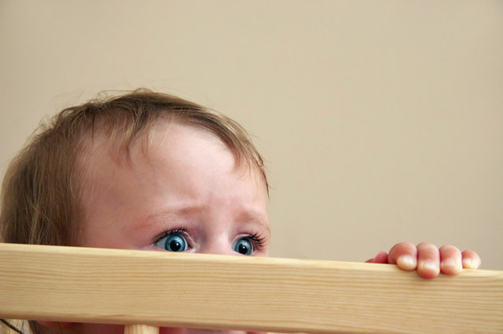
Страх и тревога
Тревога, как предчувствие опасности, неопределенное чувство беспокойства, наиболее часто проявляется в ожидании какого – либо события, которое трудно прогнозировать и которое может угрожать своими неприятными последствиями.
Тревога – сигнал опасности, а страх – ответ на нее;
Тревога скорее предчувствие, а страх – чувство опасности;
Тревога обладает в большей степени возбуждающим, а страх – тормозящим действием на психику. Тревога более характерна для лиц с холерическим , страх – флегматическим темпераментом;
Тревога имеет более общий, неопределенный и абстрактный характер, страх – более определенный и конкретный, образуя психологически замкнутое пространство;
Тревога как ожидание опасности проецирована в будущее, страх как
воспоминание об опасности имеет своим источником прошлый,
травмирующий опыт
Тревога, в большей степени, рациональный (когнитивный), а страх –
эмоциональный, иррациональный феномен. Соответственно, страх
скорее правополушарный феномен, а тревога - левополушарный;
Тревога – социальнообусловленные, а страх
инстиктивнобусловленные формы психического реагирования при
наличии угрозы.

Slide 5
Возрастные особенности страхов
С рождения и до 6 месяцев
Дети боятся любых громких и неожиданных звуков, резких движений
С 6-7 месяцев и до года
В этот период доминируют страх определенных громких звуков, боязнь незнакомых людей, страх переодевания, смены обстановки, страх высоты.
От года до 2 лет
Страх разлуки с родителями, боязнь незнакомых людей, страх перед врачами.
Младший дошкольный возраст
Страхи отвержения со стороны родителей, незнакомых сверстников, ночных кошмаров, сказочных персонажей, природных явлений, одиночества, темноты.
Старший дошкольный возраст
Страх смерти, животных, неожиданных резких звуков, физического насилия, сказочных персонажей, стихии, огня, пожара, войны.

Slide 6
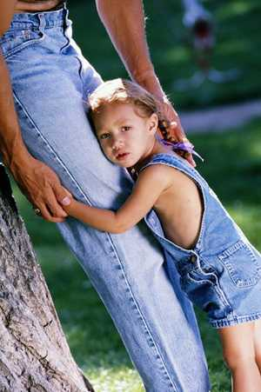
Причины детский страхов
Внешние
(связанны со средой и стилем воспитания, окружением ребенка
Внутренние
(связанны с типологическими и характериологическими особенностями ребенка
гиперопека
конфликты в семье
отсутствие одного из родителей
суровые наказания, запреты
компьютерные игры
бесконтрольный просмотр телепередач
сильный испуг
пребывание в экстремальной ситуации
наличие страхов у родителей, главным образом, у матери
излишне ранняя рационализация чувств ребенка, обусловленная чрезмерной принципиальностью родителей или их эмоциональным непринятием детей
большое количество запретов со стороны родителя того же пола или полное предоставление свободы ребенку родителем другого пола
многочисленные нереализованные угрозы всех взрослых в семье
психическое заражение страхами в процессе общения со сверстниками и взрослыми

Slide 7
Профилактика и коррекция страхов
Наилучшим средством профилактики детских страхов являются
взаимопонимание родителей и детей, тепло и любовь в доме.
Профилактику детских страхов надо начинать еще до рождения ребенка.
Требования к ребенку должны быть едиными.
Уместно использовать для коррекционной работы:
● Фантазирование, предполагающее визуализацию и активное воображение.
● Сочинение историй, способствующее развитию вербальных навыков.
● Техники художественной экспрессии, основанные на использование различных изобразительных материалов и помогающие детям справиться с эмоциональными нарушениями.
● Использование в игровых действиях игрушек и различных предметов.
● Групповые упражнения, предназначенные для работы для работы в рапзличных условиях и с разными группами

Slide 8
Профилактика и коррекция страхов
Наилучшим средством профилактики детских страхов являются
взаимопонимание родителей и детей, тепло и любовь в доме.
Профилактику детских страхов надо начинать еще до рождения ребенка.
Требования к ребенку должны быть едиными.
Уместно использовать для коррекционной работы:
● Фантазирование, предполагающее визуализацию и активное воображение.
● Сочинение историй, способствующее развитию вербальных навыков.
● Техники художественной экспрессии, основанные на использование различных изобразительных материалов и помогающие детям справиться с эмоциональными нарушениями.
● Использование в игровых действиях игрушек и различных предметов.
● Групповые упражнения, предназначенные для работы для работы в рапзличных условиях и с разными группами

